Slide 1

Mordomo Verde
Bruno Granato
Nicholas Quagliani
Renata Baptista
Vinicius Mesquita
Notes:
Bom dia! Nós somos fulano 1, fulano 2, fulano 3 e fulano 4. E vamos apresentar nossa ideia!

Slide 2

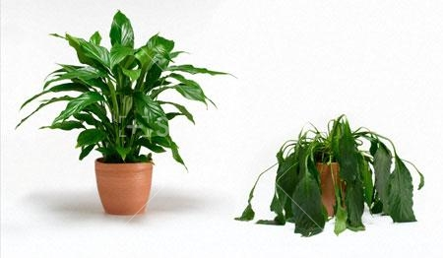
Motivação
Saindo de casa...
Notes:
Acho que todo mundo aqui já fez uma viagem maior que um fim de semana, certo? Ou já ficou tão atolado com a faculdade durante uma semana que mal lembrou de se alimentar? Nessas situações nossas plantas ficam negligenciadas e muitas vezes morrem =/ Para evitar isso nós inventamos …. (muda de slide)

Slide 3

Motivação
Saindo de casa...
Voltando para casa...
Notes:
Acho que todo mundo aqui já fez uma viagem maior que um fim de semana, certo? Ou já ficou tão atolado com a faculdade durante uma semana que mal lembrou de se alimentar? Nessas situações nossas plantas ficam negligenciadas e muitas vezes morrem =/ Para evitar isso nós inventamos …. (muda de slide)

Slide 4



Mordomo Verde
Cuida das suas plantas!
Notes:
O mordomo verde! O que ele faz? O mordomo verde rega suas plantas e deixa elas felizes! E como isso vai ocorrer?

Slide 5






Como será feito?
Notes:
Você seleciona qual planta tem em cada vaso, através de um menu e ele mede a umidade, a luminosidade e a temperatura do ambiente e pronto! O Arduino fará todos os cálculos! E suas plantas crescerão belas e saudáveis!!!

